Slide 1
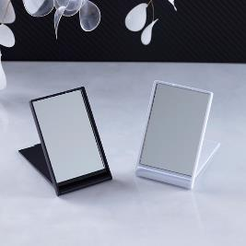
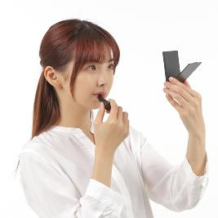
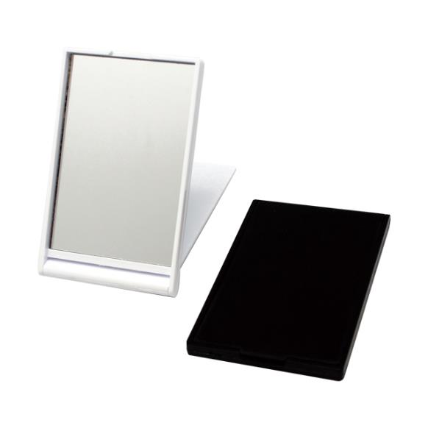

品番:M2570
コンパクトミラー
上代:\90(税込\99)
コンパクトサイズで携帯に便利！
飽きのこないシンプルなデザインです。
■商品情報
商品サイズ | 54×85×5㎜
重量 | 29g
材質 | ABS樹脂・ガラス
カラー | ホワイト・ブラック(色指定可)
備考 | OPP袋入
梱入数 | 300
ホワイト
memo
ブラック
■名入れ範囲
W40×H60mm

